Slide 1
Наше государство 3 класс УМК «Планета знаний»
МБОУ Ершовская средняя общеобразовательная школа имени Героя Советского Союза Василия Фабричнова
Учитель Агафонова Лариса Александровна
2015 год

Slide 2
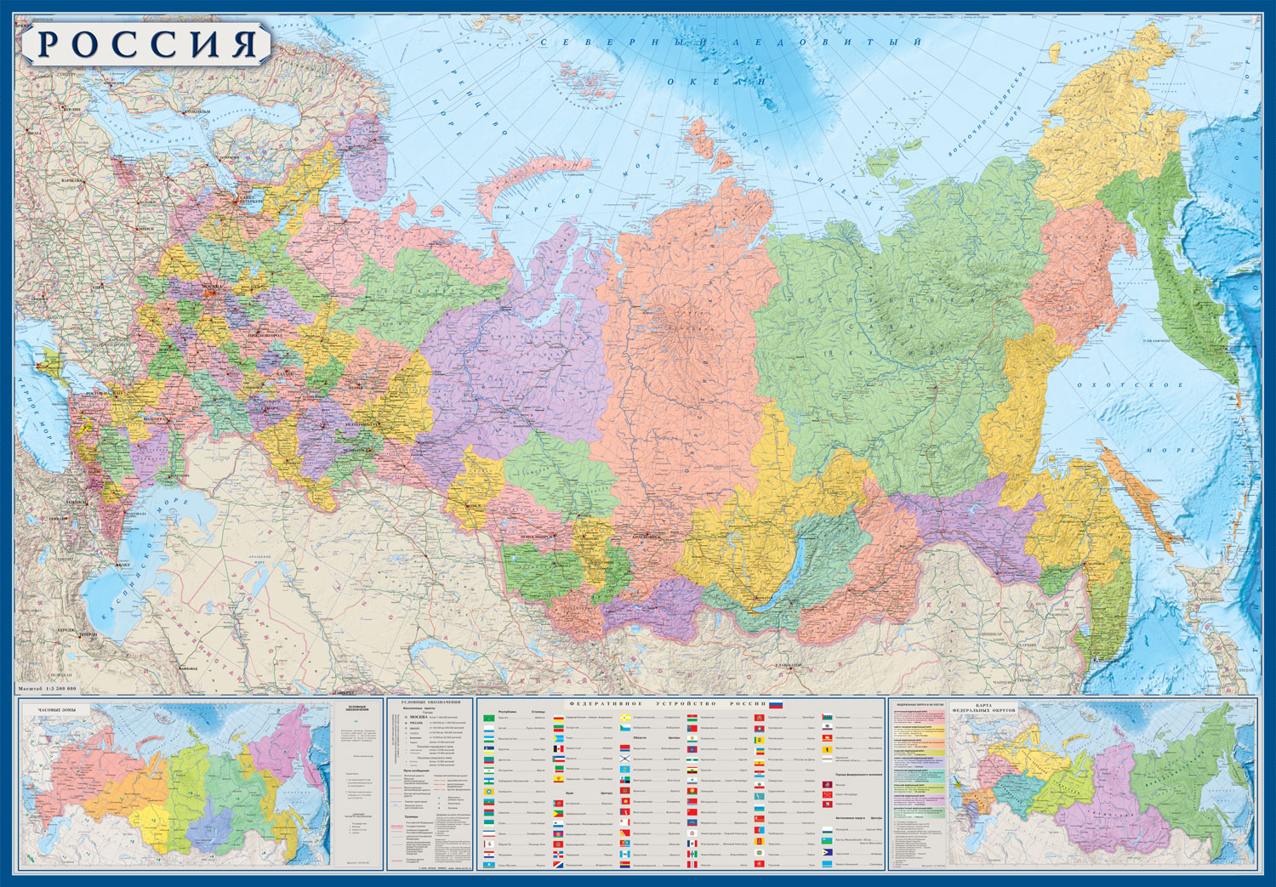
РОССИЯ (Российская Федерация)

Slide 3
Что такое Федерация?
Федерация – это союз, объединение. Россия объединяет в своём составе республики, области, округа.

Slide 4
Что такое государство?
1. Это единая территория. Без территории государства не существует.
2. Территория государства может со временем измениться: уменьшаться или увеличиваться.
3.Территория одного государства отделяется от территории другого государственной границей.
4. Не бывает государства без населения, людей, которые проживают на его территории.

Slide 5
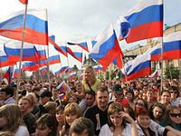
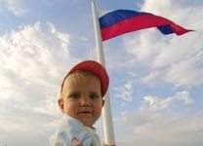
Кто такой гражданин Российского государства?
Гражданин – это активный участник общественной, политической, культурной жизни своей страны, своего государства.

Slide 6
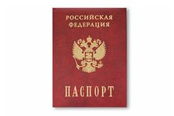
Вопросы для обсуждения
1. Как вы понимаете, отличаются ли понятия «человек» и «гражданин»?
2. Какого человека мы называем гражданином?
3. Гражданами какой страны являемся МЫ с ВАМИ?
4. Какой документ свидетельствует, что МЫ являемся гражданами РОССИИ?

Slide 7
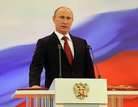
Кто является главой нашего государства?
ПРЕЗИДЕНТ – глава нашего государства, Верховный главнокомандующий Вооруженными Силами Российского Государства.
Его избирают на 6 лет. Президент в торжественной обстановке приносит народу клятву.

Slide 8
Продолжи предложение
1.Законы по управлению государством принимает ...
2.В нашей стране парламент называется…
3. Федеральное Собрание состоит из …
4. В Государственную Думу входят представители …
5. В Федеральное Собрание входят представители …
6. Исполняет законы…

Slide 9
Вопросы для закрепления
Как называется наше государство?
Что такое Федерация?
Кто является главой нашего государства? Кто принимает законы? Кто отвечает за их исполнение?
Кто избран президентом нашей страны?

Slide 10
Домашнее задание
Учебник страница 96 – 100, вопросы.

